Slide 1
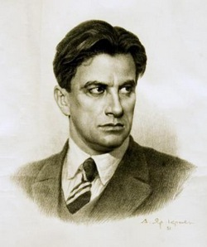
Урок литературы в 8 классе
В.В. Маяковский
"Хорошее отношение к лошадям"

Slide 2
Тема урока:
«Поэт и толпа в стихах В.В. Маяковского. «Хорошее отношение к лошадям»
Сформулируйте тему нашего урока
Сформулируйте цели при помощи опорных глаголов:
Вспомнить
Некоторые факты биографии поэта, особенности его поэтической манеры
Узнать
Историю создания стихотворения, характерные черты лирики Маяковского
Понять
Художественную идею стихотворения
Уметь (учиться, научиться)
Анализировать поэтический текст, исследовать художественный текст; аргументировать свои суждения, слушать и слышать другого
Зачем мы изучаем стихотворение В.В. Маяковского?

Slide 3
Слово о Маяковском…
И вот он выходит:
Большой, длиннолапый,
обрызганый
Ледниковым дождем,
Под широкополой,
Обвиснувшей шляпой,
Под вылощенным нищетой плащом.
Вокруг никого.
Лишь тюрьма за плечами.
Фонарь к фонарю,
За душой – ни гроша…
Лишь пахнет Москва
Горячо калачами,
Да падает лошадь,
Боками дыша.
Н. Асеев

Slide 4
Характерные черты лирики Маяковского | Примеры
Яркая метафоричность | «Улица» «ветром опита» и «льдом обута»
Точная живописность деталей
Использование олицетворений
Разнообразие звукового и ритмического рисунка
Оригинальность рифм

Slide 5
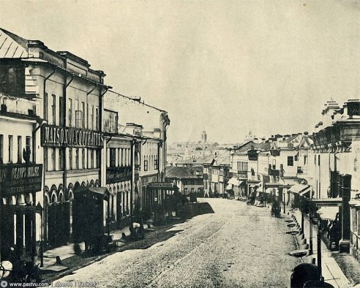
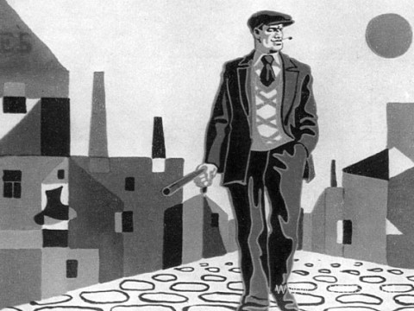
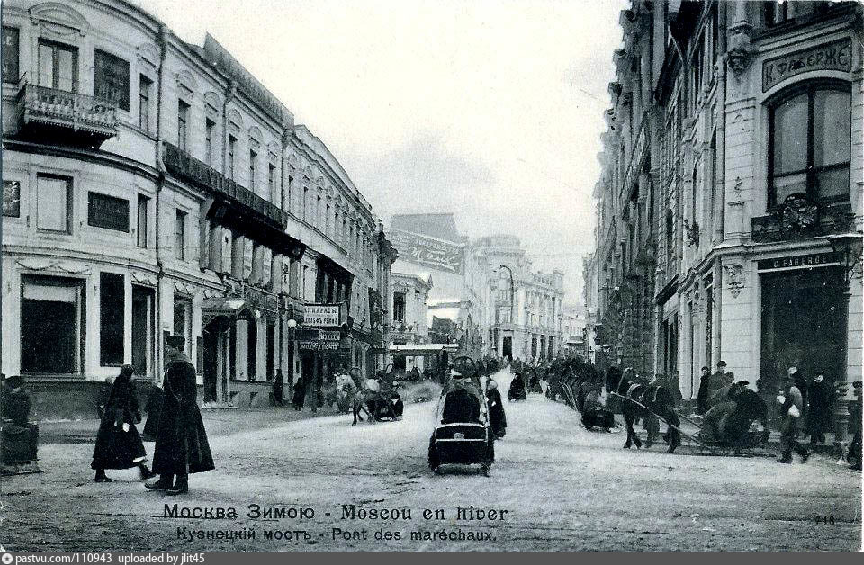
Какое событие находится в центре сюжетно-композиционной организации произведения?
Однажды В.В. Маяковский стал свидетелем уличного происшествия, нередкого в голодающей Москве 1918 года: обессиленная лошадь упала на обледеневшую мостовую. 9 июня 1918 года в московском издании газеты «Новая жизнь» №8 было напечатано стихотворение В.В. Маяковского «Хорошее отношение к лошадям»

Slide 6
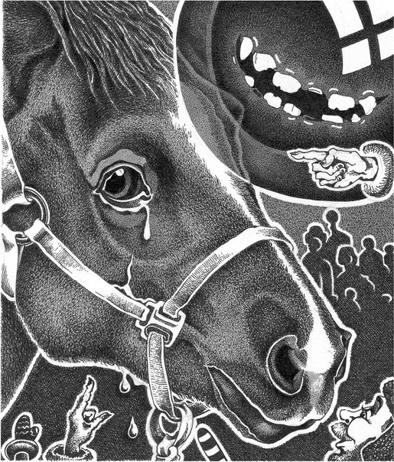
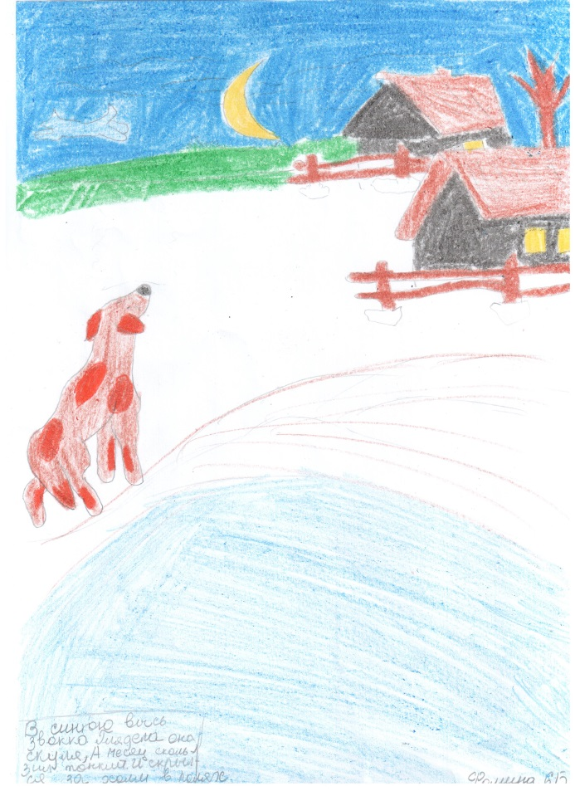
«Грохнулась» - «сгрудились» - «подошёл» - «рванулась» - «пошла» - «пришла» -«встала (в стойло)»
С. Есенин несколько отстраненно описывает горе собаки. У Маяковского на первом плане переживания лирического героя

Slide 7
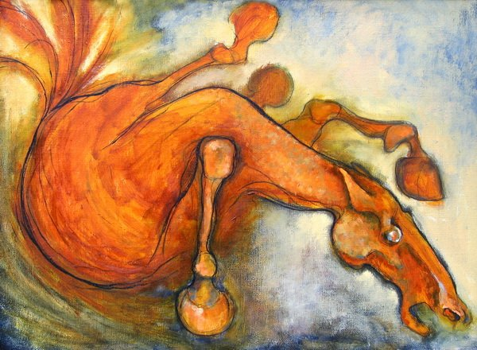
Били копыта, Пели будто: - Гриб. Грабь. Гроб. Груб.- Ветром опита, льдом обута улица скользила. Лошадь на круп грохнулась…

Slide 8
Художественная идея
Ощущение новизны жизни, вернувшегося детства. Лирический герой связывает с новым временем надежды на неизбежное торжество подлинной человечности.

Slide 9
Характерные черты лирики Маяковского | Примеры
Яркая метафоричность | «Улица» «ветром опита» и «льдом обута»
Точная живописность деталей | «..глаза лошадиные…» «…за каплей каплица по морде катится…»
Использование олицетворений | «И какая-то общая //звериная тоска// плеща вылилась из меня// и расплылась в шелесте»
Разнообразие звукового и ритмического рисунка | Гриб.//Грабь//. Гроб.// Грубь.. Лошадь на круп// Грохнулась
Оригинальность рифм | «Опита»-«обута», «копыта»-«будто», «за зевакой зевака»- «зазвенел и зазвякал», «лишь один я»- «лошадиные», «в вой ему»- «по-своему», «каплища»- «тоска плеща», «в шерсти»- «в шелесте», «няньке»- «на ноги», «рыжий ребёнок»- «жеребёнок», «стойло» - «стоило».

Slide 10
Домашнее задание
Наизусть стихотворение «Хорошее отношение к лошадям».
Подготовить рассказ о Тэффи по материалам статьи учебника.

